Slide 1

Fordómar
(e. prejudice)

Slide 2


Slide 3
Umræðuspurning 1
Í myndbandinu kemur fram að fordómar birtist meðal annars á samfélagsmiðlum og spjallrásum tölvuleikja.
Hafið þið orðið vitni af fordómum á þessum stöðum?
Hvar annars staðar hafið þið orðið vitni af fordómum? Hvers kyns fordómum?
English:
The video shows that prejudice appears, among other things, on social media and video game chat rooms.
Have you witnessed prejudice in these places?
Where else have you witnessed prejudice? What kind of prejudice?

Slide 4

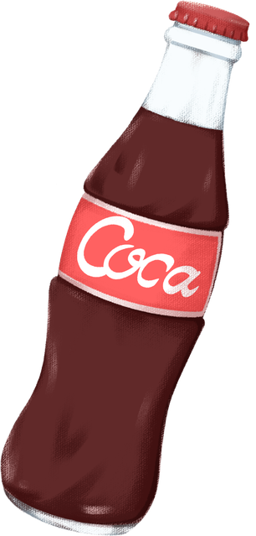
Umræðuspurning 2
Hvað er átt við í myndbandinu þegar fordómum er líkt við samtenginguna á poppi og kóki eða malti og appelsíni? Getið þið nefnt dæmi.
English:
What is the video referring to when prejudice is compared to the combination of popcorn and Coke or malt and appelsín? Can you give an example?

Slide 5

Umræðuspurning 3
Af hverju er fólk með fordóma? Hvað haldið þið?
English:
Why are people prejudiced? What do you think?

Slide 6
Umræðuspurning 4
Lærðuð þið eitthvað nýtt í myndbandinu?
Hvað fannst ykkur áhugaverðast?
English:
Did you learn anything new from the video?
What did you find most interesting?

